Slide 1
基於STM32F4 串流語音錄音及分析 - 嵌入式裝置部分
指導教授：賀嘉生老師
專題生：吳振豪
日期：2013/09/02

Slide 2
Outline
目的
進度規劃
系統架構
系統流程
使用技術和元件
上次進度
遭遇問題
下次進度
參考資料

Slide 3
目的
使用便宜易攜帶的嵌入式裝置，達成隨時隨地的音訊紀錄。
能簡明扼要的針對音訊紀錄做資料管理。 並每位使用者有各自的資料庫。
能分析音訊紀錄裡的Keyword，並對其進行知識收集和知識管理。

Slide 4
進度規劃
近程
完成一個可以操作的裝置(含存取檔案)
中程
可以進行音訊的錄音及撥放
遠程
資料庫及語音分析

Slide 5
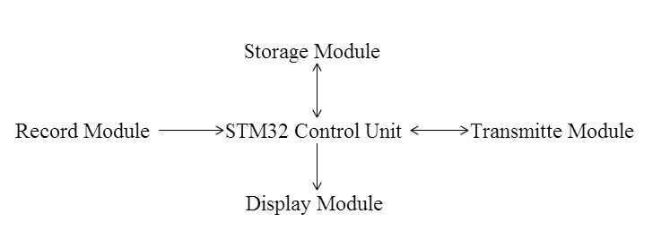
系統架構 (功能性)

Slide 6
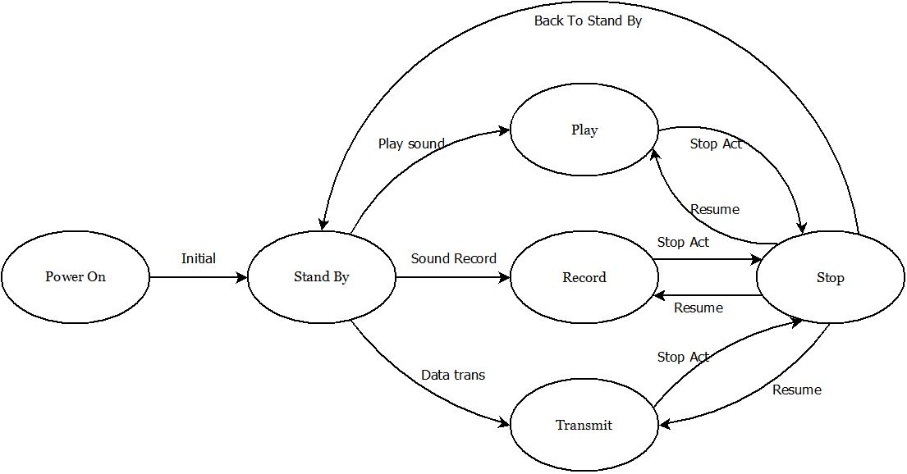
系統流程(FSM)

Slide 7
使用技術和元件
STM32F4 (ARM Cortex-M4) 實際成品
STM32F1 (ARM Cortex-M3) 實際成品
TFT LCD Module (FSMC)
SD Card (SDIO)
ADC (12-Bit)
UART 影片
動圈式麥克風

Slide 8
Control Board
Pinout
BOM

Slide 9
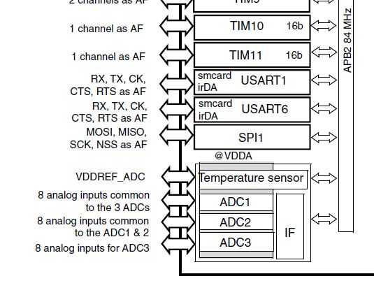
ADC
Analog to Digit Converter – ADC
Config

Slide 10
上次進度(8/17~9/2)
將實體電路焊接完畢
進行控制板基本功能測試
開始使用版本控制 (GitHub)
將麥克風電路規劃完畢
對電腦傳輸OK (UART)

Slide 11
遭遇問題(8/17~9/2)
麥克風的實體製作與設計耗時考慮使用現成的產品。
在STM32上一些邊標準的C Library不能使用，只好自己撰寫。
一些焊接上的技巧問題
忽略SPI & USB OTG Interface

Slide 12
下次進度
SD Card
麥克風錄音
WAVE Convert

Slide 13
參考資料(STM32)
www.st.com
Data sheet STM32F40X
STM32-8 Embedded software solutions
Getting Started with uClinux for STM32F10x Application note
奮鬥STM32開發 www.Ourstm.net

Slide 14
參考資料(音訊)
Wave File
developers.google.com/speed/webp/ docs/riff_container
www.fileformat.info/format/riff/corion.htm
ccrma.stanford.edu/courses/422/projects/ WaveFormat/

Slide 15
參考資料(Embedded OS)
Free RTOS (GPL2)
www.freertos.org/
STM32F3Discovery_demo_ FreeRTOSV7.3.0.rar from ST
uClinux (GPL2)
www.uclinux.org/

Slide 16
參考資料(硬體)
Digital Sound - artsites.ucsc.edu/ems/Music/ tech_background/tech_background.html - passlabs.com/technology/technical-articles
Circuit www.learningelectronics.net/circuits/voice-bandwidth-filter_17.html

Slide 17
The End
E-mail : davidwuxp1@gmail.com GitHub : github.com/DewerZHT

